Slide 1

KHỞI ĐỘNG

Slide 2
Tuần 7
Bài 21: Luyện tập chung – Tiết 1
TOÁN 2
Tập 1

Slide 3

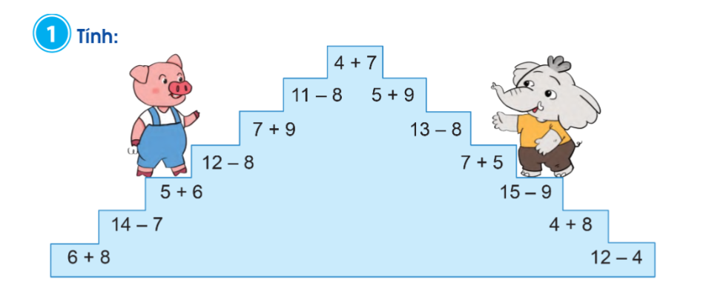
Tính:
1

Slide 4





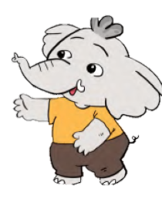
ĐƯỜNG LÊN ĐỈNH OLIMPIA
Hai đội tham gia trò chơi.
Để leo lên được một bậc, phải trả lời đúng kết quả của phép tính trò chơi đưa ra.
Đội nào bấm chuông trước sẽ giành được quyền trả lời. Nếu trả lời đúng, sẽ leo lên được bậc thang tiếp theo. Nếu trả lời sai, đội bạn sẽ được quyền trả lời.

Slide 5







7 + 5 = ?
12 - 8 = ?
7 + 9 = ?
13 - 8 = ?
11 – 8 = ?
5 + 6 = ?
4 + 7 = ?
5 + 9 = ?
14 – 7 = ?
15 - 9 = ?
4 + 8 = ?
6 + 8 = ?
12 – 4 = ?
14
8
12
7
11
6
4
12
16
5
3
14
11
Notes:
Sau khi 1 câu hỏi hiện ra, bấm vào phép tính để hiện đáp án, sau đó bấm thêm 1 lần để phép tính bay đi, chuyển phép tính mới

Slide 6
4 + 7 = 11
11– 8 = 3 5 + 9= 14
7 + 9 = 16 13 – 8 = 5
12 – 8 = 4 7 + 5 = 12
5 + 6 = 11 15 – 9 = 6
14 – 7 = 7 4 + 8 = 12
6 + 8 = 14 12 – 8 = 4

Slide 7




Tính nhẩm:
2
9 + 6 =
6 + 9 =
15 - 9 =
15 - 6 =
9 + 8 =
8 + 9 =
17 – 8 =
17 – 9 =
8 + 5 =
5 + 8 =
13 – 5 =
13 – 8 =

Slide 8


Nêu các phép tính thích hợp (theo mẫu):
3
12
5
7
5 + 7 = 12
7 + 5 = 12
12 – 5 = 7
12 – 7 = 5

Slide 9


Em hãy chia sẻ những việc
đã thực hiện được trong bài học hôm nay.

